Slide 1
创新型企业融资管道
中国信息协会民营企业分会 邱辰
March.2013@3W coffee
欢迎微信：CIIAHJL
Notes:
在组设置中可使用此模板作为演示培训材料的起始文件。
节
右键单击幻灯片以添加节。 节可以帮助您组织幻灯片或促进多个作者之间的协作。
备注
使用“备注”节传递备注或为受众提供其他详细信息。 演示过程中，可在“演示文稿视图”中查看这些备注。
请记住字体大小(对于可访问性、可见性、录像和联机生产都非常重要)
协调的色彩
特别注意图形、图表和文本框。
请考虑与会者将以黑白或 灰色调打印。请运行测试打印，以确保当以纯黑白和 灰色调打印时，您的颜色工作正常。
图形、表格和图表
保持简单: 如果可能，请使用一致的、不分散的样式和颜色。
标记所有图表和表格。

Slide 2
中国信息协会
国家发改委直属社团
关注发展的行业管理组织
政策高度与执行力
中国信息协会民营企业分会
Notes:
提供演示文稿的简要概述。 介绍演示文稿的重点及其重要的原因。
逐一介绍主要主题。
为了使观众了解演示文稿，您可以在整个演示文稿过程中重复此概述幻灯片，突出显示下一个您将讨论的特定主题。

Slide 3
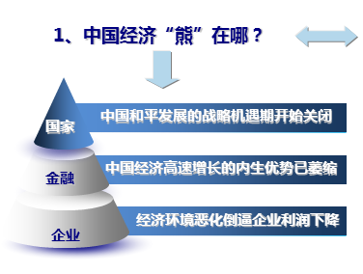
欢迎微信：CIIAHJL

Slide 4
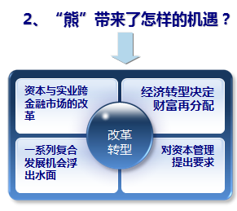
欢迎微信：CIIAHJL

Slide 5
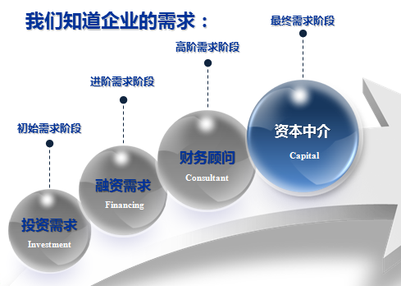
欢迎微信：CIIAHJL

Slide 6

融资讲堂之 新三板
Notes:
这是使用切换的概述幻灯片的另一个选项。

Slide 7
创新型企业
Notes:
这是使用切换的概述幻灯片的另一个选项。

Slide 8

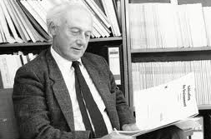
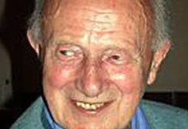
创新型企业是指拥有自主知识产权的核心技术、知名品牌，具有良好的创新管理和文化，整体技术水平在同行业居于先进地位，在市场竞争中具有优势和持续发展能力的企业。
Christopher Freeman
（1） 企业内部研究与开发能力相当强；
（2） 从事基础研究或相近的研究；
（3） 利用专利保护自己，与竞争对手讨价还价；
（4） 企业规模足够大，能长期高额资助R&D（研究与开发）；
（5） 研制周期比竞争对手短；
（6） 愿意冒风险；
（7） 较早且富于想象地确定一个潜在市场；
（8） 关注潜在市场，努力培养、帮助用户；
（9） 有着高效的协调研究与开发、生产和销售的企业家精神；
（10） 与客户和科学界保持密切联系。为建设以企业为主体、市场为导向、产学研相结合的技术创新体系，培育大批创新型企业是关键。^{[1]}
欢迎微信：CIIAHJL

Slide 9
（1）有自主品牌，不是代工企业；
（2）有较强的研发实力，研发人数在30人以上；
（3）有较大的营业规模，年营业收入在8000万元以上；
（4）有较好的成长性，年收入增长率在20%以上；
（5）有创新性，不是纯模仿企业；
（6）有较好的市场地位，在行业或细分市场上居前5位；
（7）主要通过内生方式实现增长，而不是依赖并购方式实现增长。
符合上述3个以上特征的企业，我们可以看成是创新型企业。创新型企业主要分布在高科技行业、消费品行业以及知识密集型服务业。创新型企业是一个国家最有活力的企业，是创新型国家建设的主力军，应该成为政府重点扶植的对象。创新型企业也是风险投资机构最青睐的投资对象。
欢迎微信：CIIAHJL

Slide 10
新环境

Slide 11
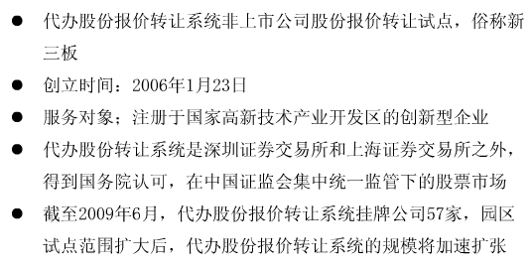
什么是新三板
欢迎微信：CIIAHJL

Slide 12
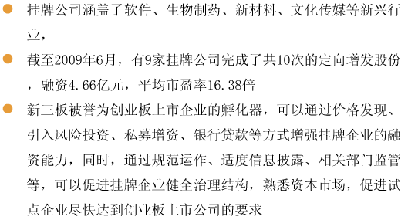
什么是新三板
欢迎微信：CIIAHJL

Slide 13
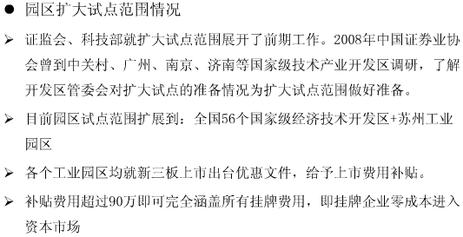
什么是新三板
欢迎微信：CIIAHJL

Slide 14
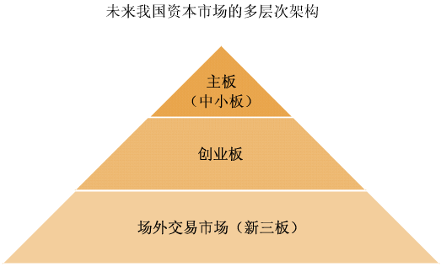
为什么选新三板
欢迎微信：CIIAHJL

Slide 15
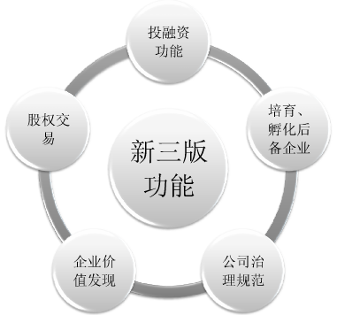
为什么选新三板

Slide 16

为什么选新三板
创立时间：2006年1月。
主要服务对象：国家级高新技术产业开发区的创新型企业。
2012年8月3日，经国务院批准，决定扩大新三板转让试点。 首批扩大试点除北京中关村科技园区外，新增上海张江高新技术产业开发区、武汉东湖新技术产业开发区、天津滨海高新区。
挂牌新三板的特点
低成本
挂牌快
融资迅速
加快上市
财政支持
欢迎微信：CIIAHJL

Slide 17
为什么选新三板
创新型企业
报价转让系统
增强股份的流动性
提高
知名度
提高融资能力
门槛低
资产规模较小
基本实现上市功能
形成市场价格
规范法人治理结构
定向增资
对资金需求旺盛
欢迎微信：CIIAHJL

Slide 18
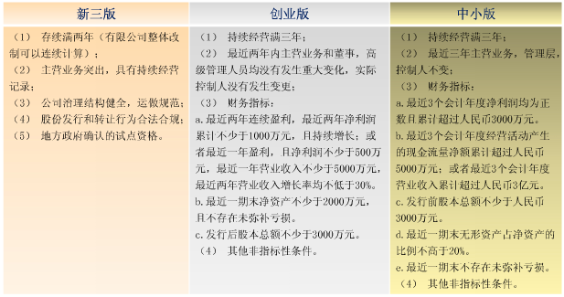
为什么选新三板
欢迎微信：CIIAHJL

Slide 19
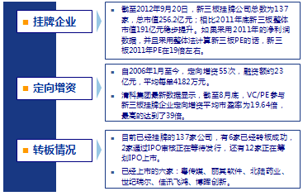
新三板的现状

Slide 20
新三板的未来
序号 | 目前新三板的规定 | 未来政策方向
1 | 目前仅在北京中关村高新科技园、上海张江高新技术产业开发区、武汉东湖新技术产业开发区、天津滨海高新区进行试点 | 拟扩容至全部国家级高新技术产业开发区
2 | 证券公司只提供股份转让的报价服务，不提供集中竞价撮合的标准化转让服务 | 拟提供做市商服务
3 | 试行投资者适当性制度，参与试点的投资者将仅限于机构投资者，包括法人、信托、合伙制企业等 | 投资者的范围将扩展至合格的个人投资者
4 | 投资者报价转让股份的每笔数量须在3万股以上 | 交易单位拟降为1000股
5 | 由中国证券业协会进行备案后即可挂牌 | 采取证监会注册制，使股东人数突破200人限制

Slide 21

新办法

Slide 22
筛选标准
协会规定的公司挂牌条件 | 协会确定的行业导向 | 指导标准
存续满两年，有限责任公司整体改制的可连续计算 | 重点推荐行业：新能源、新材料、生物医药、先进制造业等国家战略新兴产业 | 战略性新兴产业（节能环保、新一代信息技术、生物医药、高端装备制造、新能源、新材料、新能源汽车等）
主营业务突出，具有持续经营能力 | 审慎推荐行业：咨询服务业、传统周期性行业 | 具有一定自主知识产权
公司治理结构健全、运作规范 | 具体要求：是否具备核心自主知识产权，是否已形成产品及稳定盈利模式，行业细分市场是否具有较大发展空间，产品、服务的对象是否属于国家大量投资或重点扶持的领域 | 初步形成稳定持续的商业模式
股份发行和转让行为合法合规 |  | 财务指标：最近一年末净资产不低于1000万元；最近一年营业收入不低于2000万元，具有经营模式创新、产品技术领先、行业成长性高的企业可以不受以上财务指标限制
取得所在地省级人民政府出具的试点资格确认函
无盈利要求

Slide 23
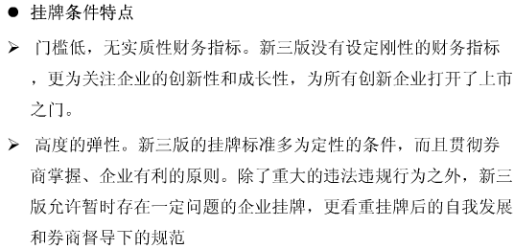
筛选标准
欢迎微信：CIIAHJL

Slide 24
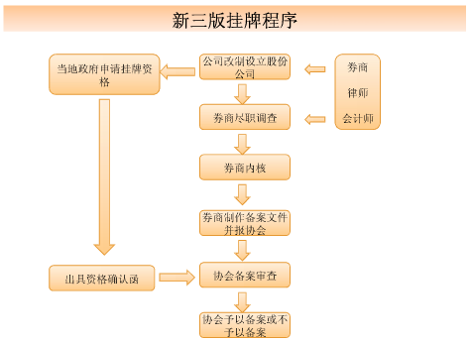
挂牌程序
欢迎微信：CIIAHJL

Slide 25
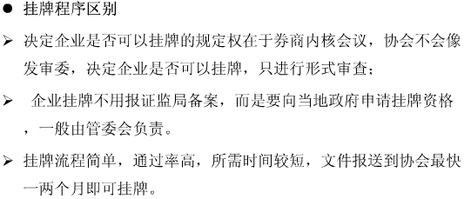
挂牌程序
欢迎微信：CIIAHJL

Slide 26
金融支持
中小企业私募债 约定式回购 质押式回购 转融通、SAMP
欢迎微信：CIIAHJL

Slide 27


欢迎

Slide 28
现况简介
1
2
了解新环境
3
认识新办法
熟悉SOW
Notes:
这是概述幻灯片的另一个选项。

Slide 29

学习目标
科技
过程
策略
优点
Notes:
此培训完成后，受众能够做些什么? 简要描述受众将通过哪些方式从此演示文稿受益。

Slide 30
新工作
Notes:
每个主题使用一个节标题，以便清楚传达给观众。

Slide 31

新工作
曲线学习技术
Notes:
根据需要将幻灯片添加到各个主题节，包括带有表格、图形和图像的幻灯片。
请看下一节示例 图表、 图像和视频布局，请参阅下一部分。

Slide 32
所扮演的角色
潜在顾客 | 联系人信息
Jim | Jim@company.com
Dee | Dee@gcompany.com
Mavis | Mavis@company.com
Doug | Doug@company.com
Notes:
简明扼要。使您的文本尽可能简洁以确保使用较大字体。

Slide 33
逐渐精通
达到精通
开始熟悉
已处理的项目
熟悉
所用时间

Slide 34

把工作做到最好
家庭办公
公司外办公
技术要求
Notes:
如果有相关视频内容，如案例研究视频、产品演示或其他培训材料，请同时将其包括在演示文稿中。

Slide 35

案例研究
Jeremy
他的第一天
所犯的错误
获得的成功
故事的寓意
Notes:
添加案例研究或班级模拟以鼓励讨论和应用课程。

Slide 36
讨论
我们可以从 Jeremy 身上学到什么
最佳做法
必备知识
Notes:
讨论案例研究或班级模拟的结果。
包括最佳做法。

Slide 37
摘要
定义您的挑战
公司以及个人方面
设置实际期望
罗马不是一日可以建成的
跟踪您的目标
指导计划
Notes:
通过复述课程中的要点概述演示文稿内容。
当观众观看完您的演示文稿后，您希望他们记住什么?
将您的演示文稿另存为视频以方便分发(若要创建视频，请单击“文件”选项卡，然后单击“共享”。 在“文件类型”下，单击“创建视频”。)

Slide 38
资源
Gov
ZMC
券商
风投
评估机构
FOF

Slide 39
问题?

Slide 40
附录
Notes:
演示文稿是否尽可能简明扼要? 请考虑将多余的内容移到附录。
将放映问题幻灯片期间想作为参考或可能对参与者未来进一步研究有帮助的内容存储在附录幻灯片。

